Slide 1

CYBER LIFE
Solução para monitoramento de órgãos

Slide 2







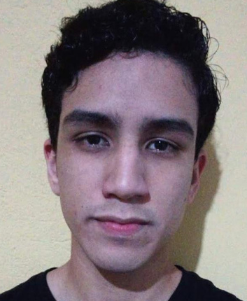
Integrantes
JEAN SOUSA
LEONARDO AMANCIO
ISABELA VITORIA
NICOLAS CARVALHO
BRUNO RICARDO
MATHIAS SOUZA
JAILSON VITOR
TALLES ARIEL

Slide 3

Contextualização
º Felizmente o Brasil é o 2º maior doador de órgãos do mundo;
º No Brasil a taxa de doação é de 15,8 pmp(por
milhão de habitante);
ºIsso se tornou tão importante que em 2017 foi instituído o dia nacional da doação de órgãos.

Slide 4

O setor de armazenamento de órgãos
QUAL O PROBLEMA?
Perda excessiva de órgãos não monitorados, que resulta em mortes desnecessárias pelo mau cuidado.
COMO FUNCIONA?
Monitorando a temperatura dos órgãos que foram doados, e estão congelados, à espera de um receptor na fila de espera.
COMO PODEMOS AJUDAR?
Ajudamos salvando vidas indiretamente com o IoT.

Slide 5

Solução proposta
Por esse motivo a CyberLife propõe uma solução de
monitoramento de temperatura para hospitais, banco de órgãos e até
mesmo pequenos laboratórios, para facilitar o controle do proprietário sobre os
órgãos, e evitar a perda dos mesmos.

Slide 6
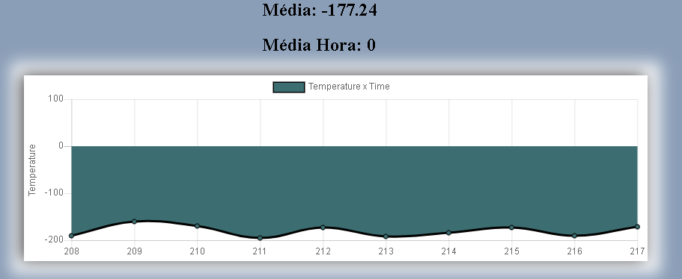
Gráfico variável
1.000
750
500
250
0
Item 1
Item 2
Item 3
Item 4
Item 5

Slide 7

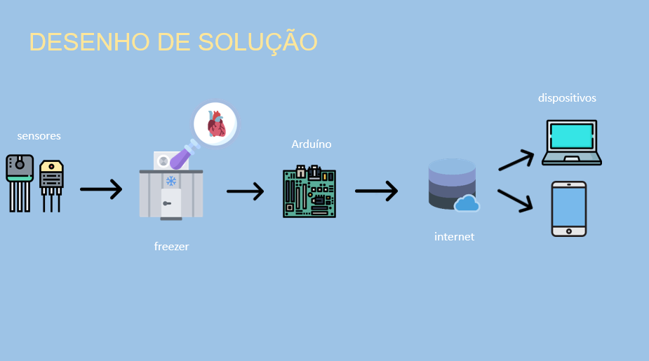
Como Funciona?

Slide 8

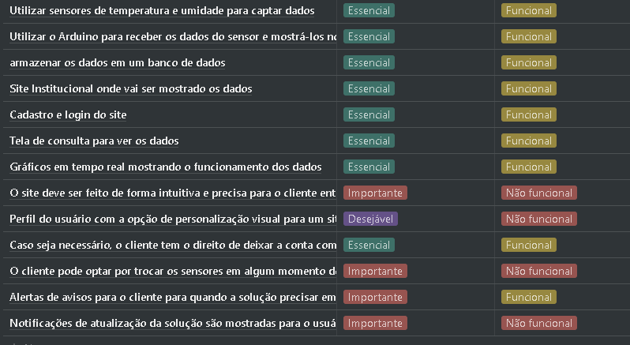
Nossa ferramenta de trabalho

Slide 9
Requisitos
Utilizar sensores de temperatura para captar dados | Essencial | Funcional
Utilizar o Arduino para receber os dados do sensor e mostrá-los no site | Essencial | Funcional
armazenar os dados em um banco de dados | Essencial | Funcional
Site Institucional onde vai ser mostrado os dados | Essencial | Funcional
Cadastro e login do site | Essencial | Funcional
Tela de consulta para ver os dados | Essencial | Funcional
Gráficos em tempo real mostrando o funcionamento dos dados | Essencial | Funcional

Slide 10
Site Institucional

Slide 11
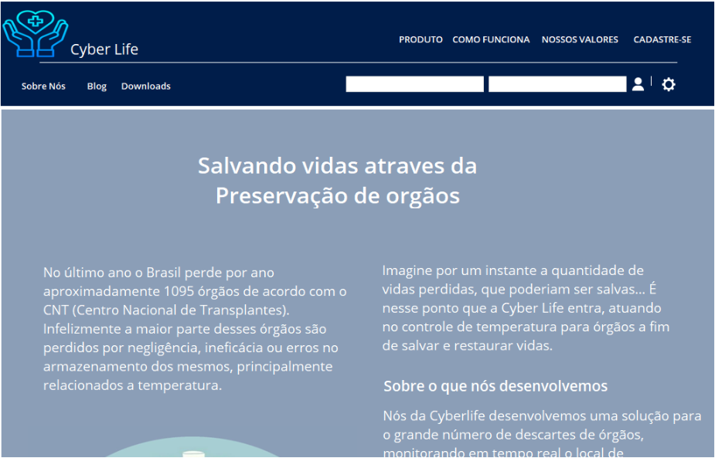

Slide 12
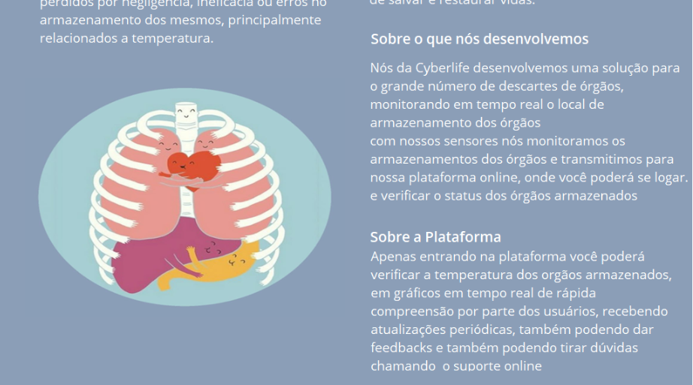

Slide 13
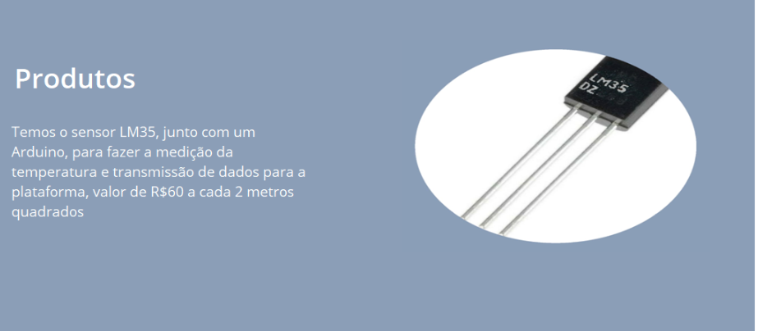

Slide 14
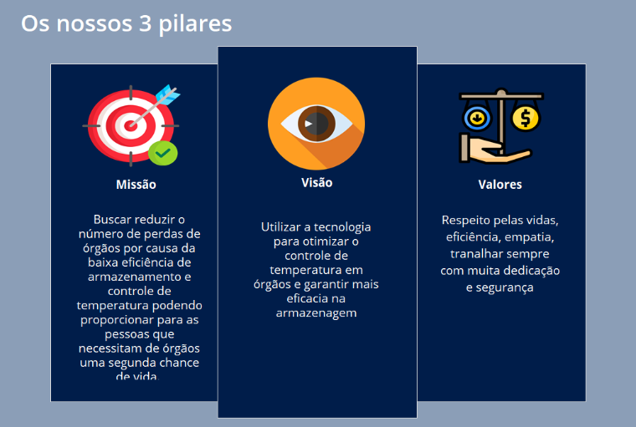

Slide 15
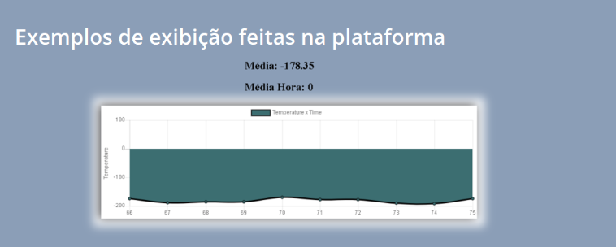

Slide 16
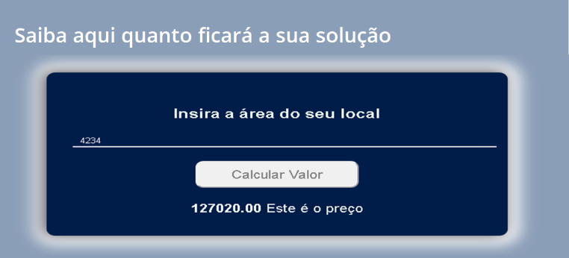

Slide 17
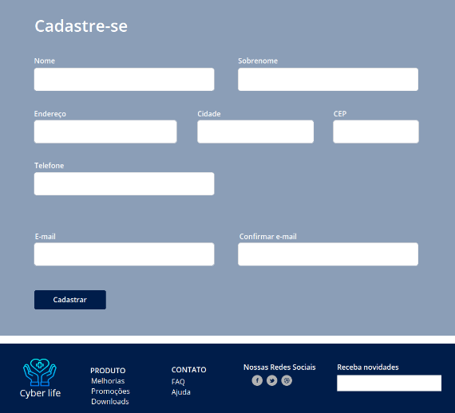

Slide 18
Tabela no MySQL

Slide 19


Arquivos do Git

Slide 20
CYBER LIFE
Obrigado pela atenção
Como Entrar em Contato
TELEFONE:
(11) 96280-0727

